Slide 1
Risorse Didattiche Aperte (OER)
Oggi, in qualsiasi parte del mondo, bambini e ragazzi devono poter ricevere un’istruzione
che consenta loro di affrontare nella vita adulta – sia privata che lavorativa – le sfide sociali,
economiche, relazionali.
Per poter affrontare queste sfide, durante la vita scolastica i bambini e i ragazzi devono essere messi
in grado di SVILUPPARE CAPACITÀ DI PENSIERO COMPLESSE ED EVOLUTE che potranno
meglio fiorire se vengono INCORAGGIATI AD ESSERE CREATIVI, INNOVATIVI E ADATTABILI.
Le Risorse Didattiche (in inglese: OER – Open Educational Resources) che qui vi presentiamo, sono state realizzate nell’ambito di Creative School. Il progetto si pone l’obiettivo di predisporre materiali didattici che stimolano L’AUTO-APPRENDIMENTO, sviluppano le CAPACITÀ DI PENSIERO CRITICO e di APPRENDIMENTO VISIVO / SPAZIALE, UTILIZZANDO il PATRIMONIO CULTURALE messo a disposizione delle organizzazioni che partecipano a Creative School.
I DESTINATARI di queste Risorse Didattiche sono:
gli INSEGNANTI DELLE SCUOLE PRIMARIE E SECONDARIE, che potranno trarre suggerimenti utili per ampliare la propria “cassetta degli attrezzi”, con strategie educative mirate a sviluppare la creatività e il pensiero critico degli studenti;
i BAMBINI E RAGAZZI che utilizzeranno le OER.
Gli argomenti delle OER che vi presentiamo sono stati scelti da un gruppo di insegnanti ed educatori provenienti da Austria, Croazia, Finlandia, Francia, Irlanda, Italia e Regno Unito, coinvolti attraverso focus group e interviste.
Speriamo che questi materiali siano utili per arricchire la vostra personale “cassetta degli attrezzi” e sviluppare il pensiero critico e creativo dei vostri studenti.
https://www.creative-school.eu
Il Progetto Creative School è finanziato dall’Unione Europea e dall’Agenzia nazionale francese per il Programma ERASMUS+ (Convenzione 2019-1-FR01-KA201-062212). La presente pubblicazione riflette unicamente le opinioni dei suoi autori: l’Unione Europea e l’Agenzia nazionale francese per il Programma ERASMUS+ non possono essere ritenute responsabili di qualsiasi uso possa essere fatto delle informazioni in essa contenute.
Questi materiali possono essere usati in base alla licenza: CREATIVE COMMONS NON COMMERCIAL SHARE ALIKE

Slide 2
Materia:
Ambiente, Scienze Naturali
Soggetto:
Biodiversità; Conservazione ambientale; Arti visive
Età:
7-11 anni

Slide 3
Idea e progetto grafico di:
Matilde Biondi e Sara Borella
~ 3 D, anno scolastico 2020-2021 ~
~ Liceo Artistico F. Arcangeli ~
~ Bologna, Italia ~
Con il supporto di STEPs srl

Slide 4
LE AVVENTURE DI
MAX, SAMIR E APETTA

Slide 5
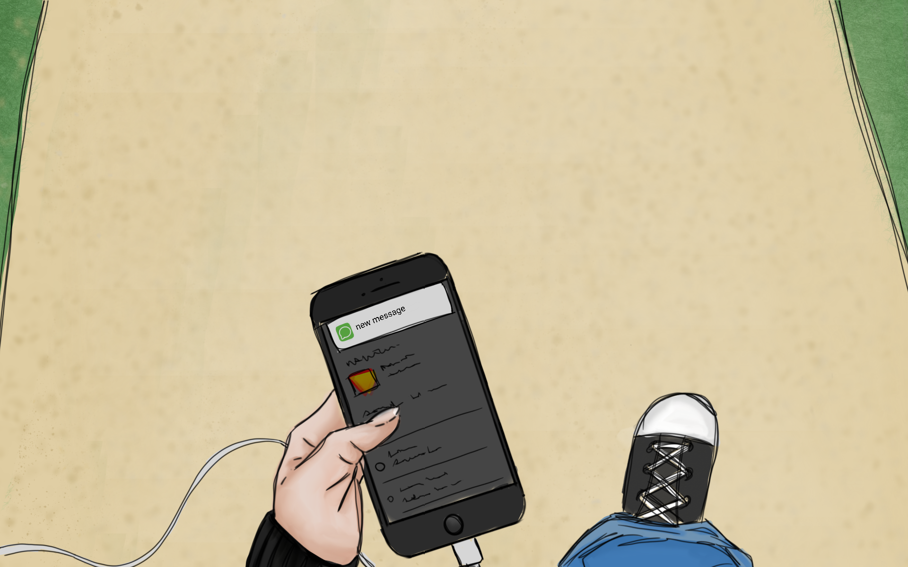
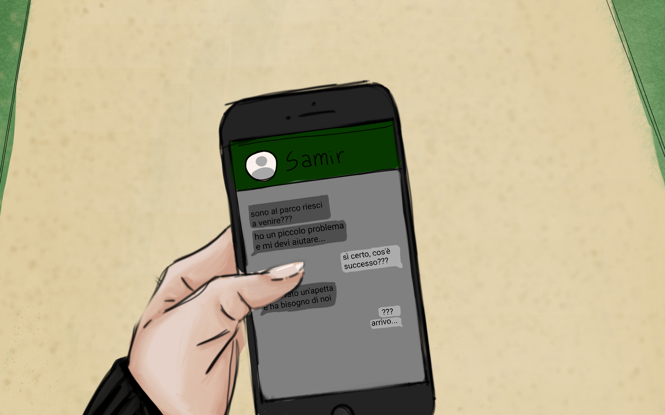
MAX STA TORNANDO A CASA DA SCUOLA, QUANDO RICEVE UNA RICHIESTA DI AIUTO DAL SUO AMICO SAMIR …..
“Ho trovato un’apetta e ha bisogno di noi!”
“Cosaaaa??!! Un'ape??”

Slide 6
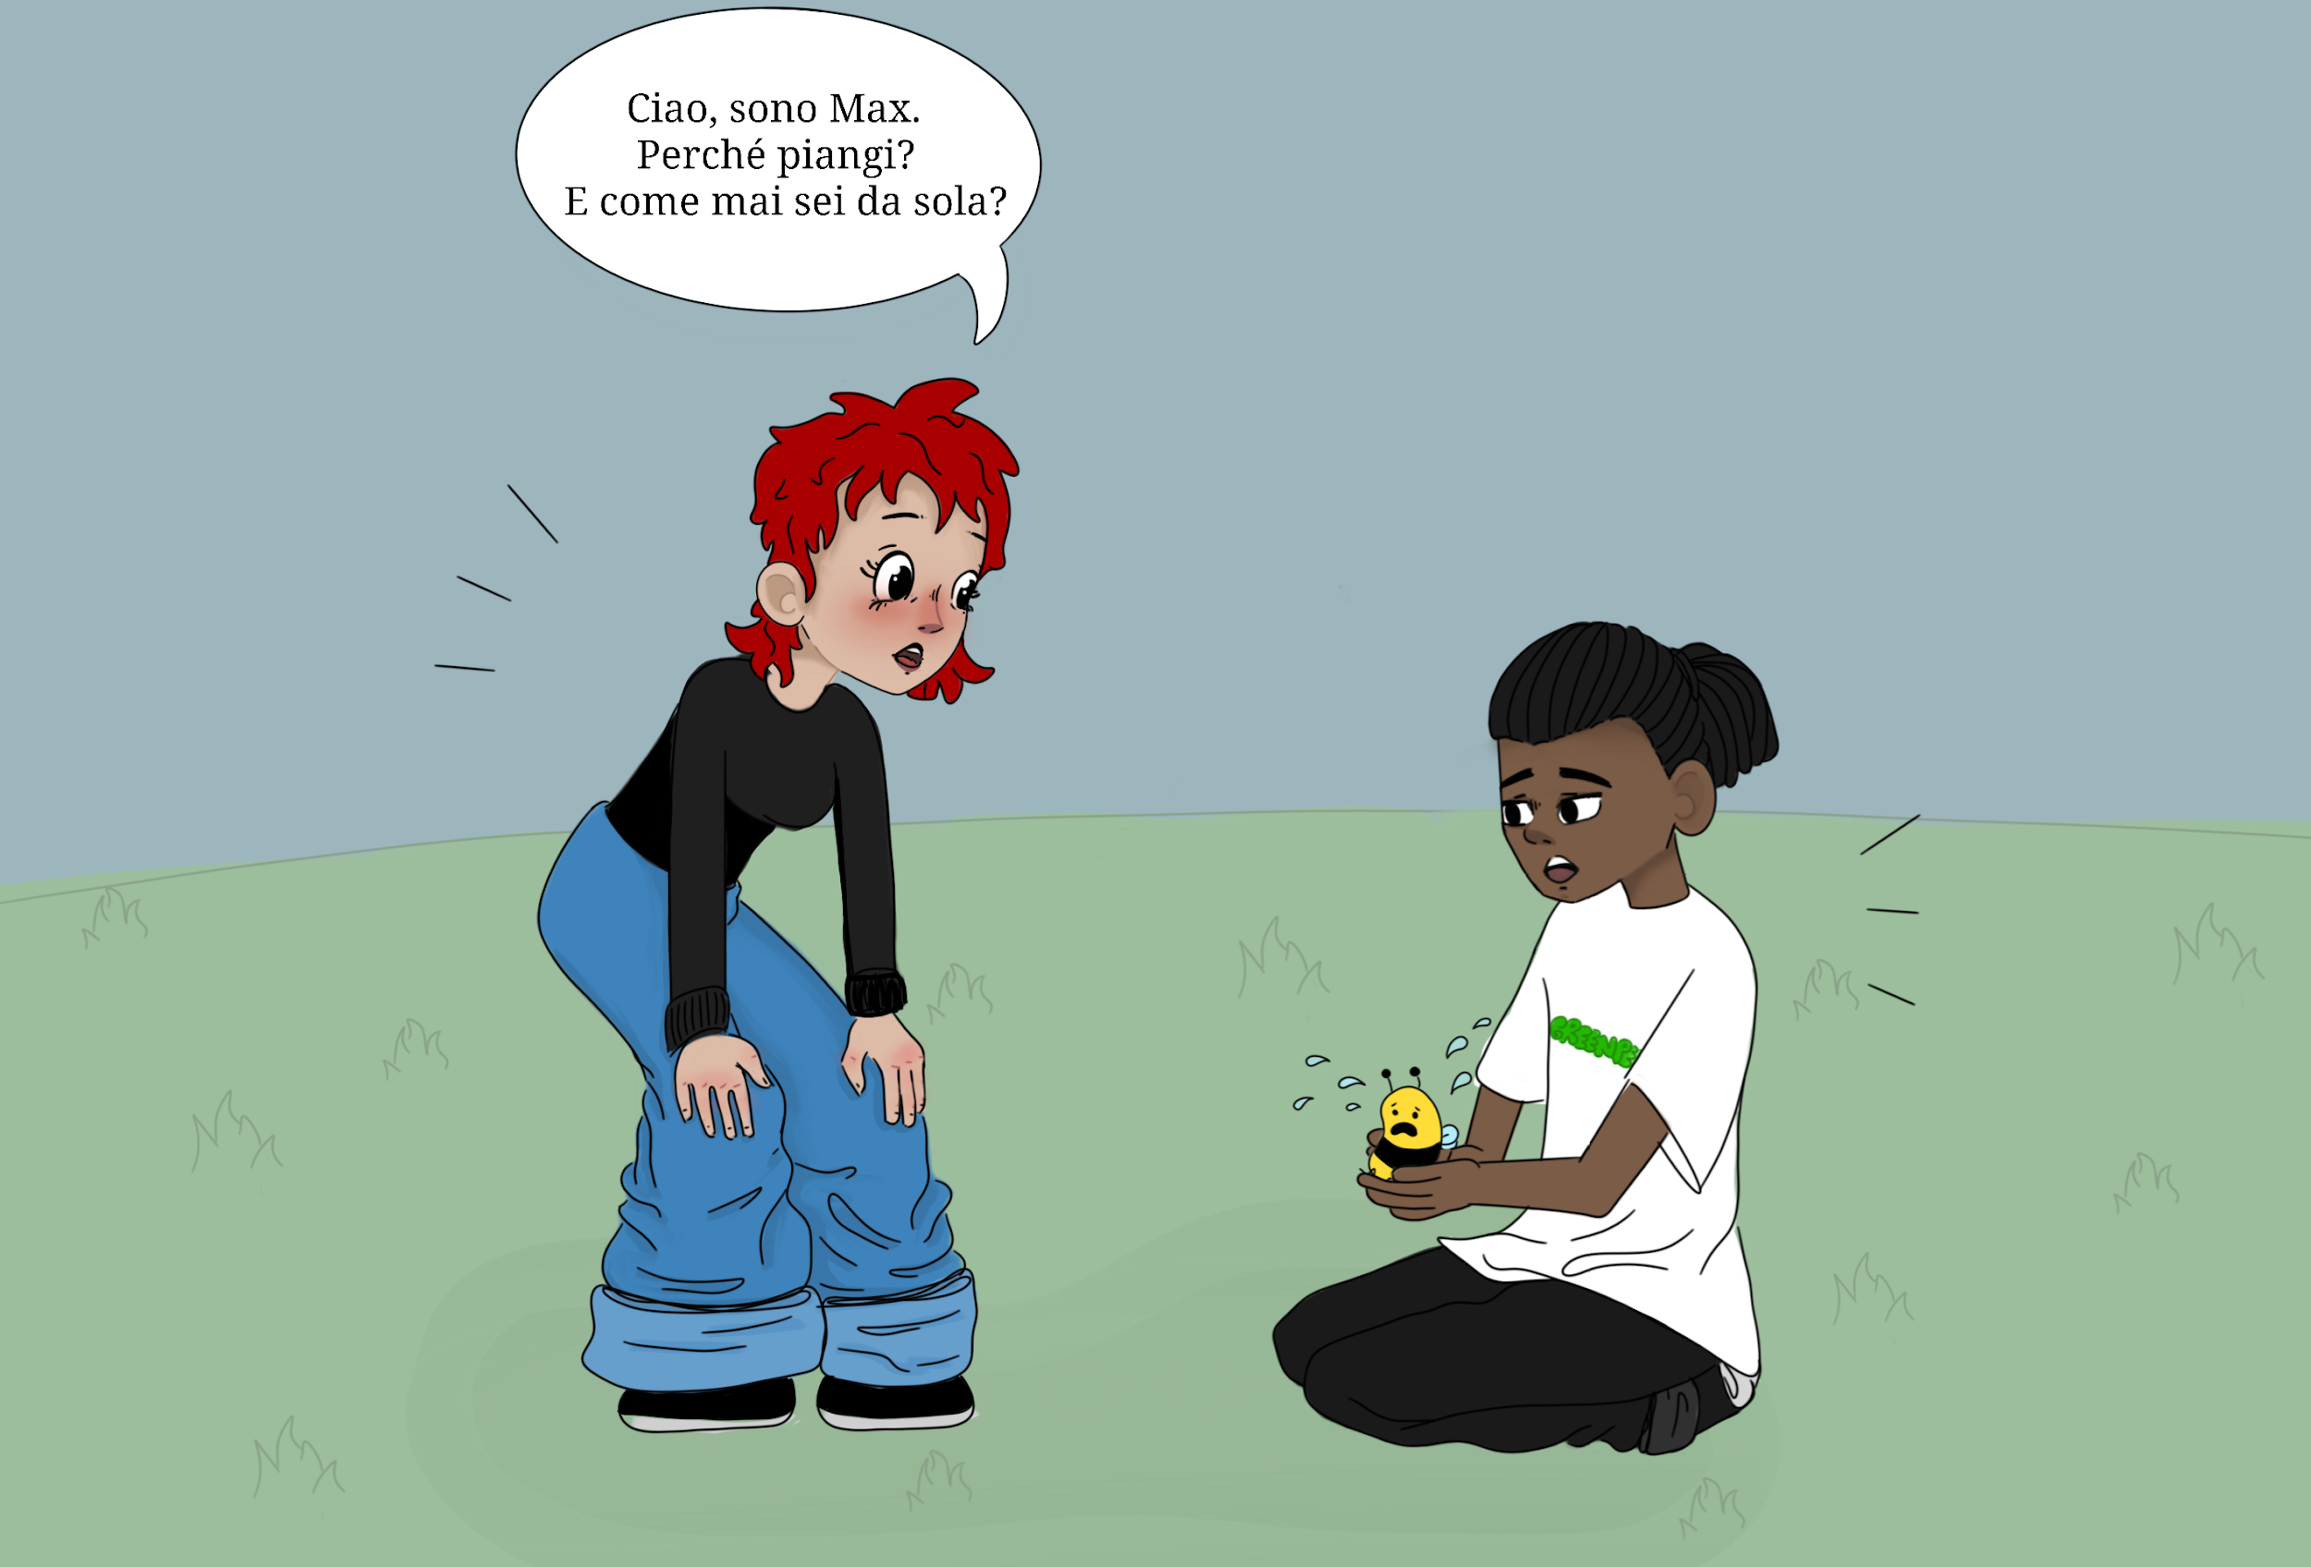
Ciao, sono Max. E questo è il mio amico Samir.
Perché piangi?
E come mai sei da sola?
Mi dispiace tanto, è una NOTIZIA TERRIBILE !!
Come faremo
senza di voi ?
Noi api stiamo traslocando PERCHÈ L’ARIA È TROPPO INQUINATA QUI IN CITTÀ
Ma io sono triste, non vorrei andare via e mi sono nascosta!

Slide 7
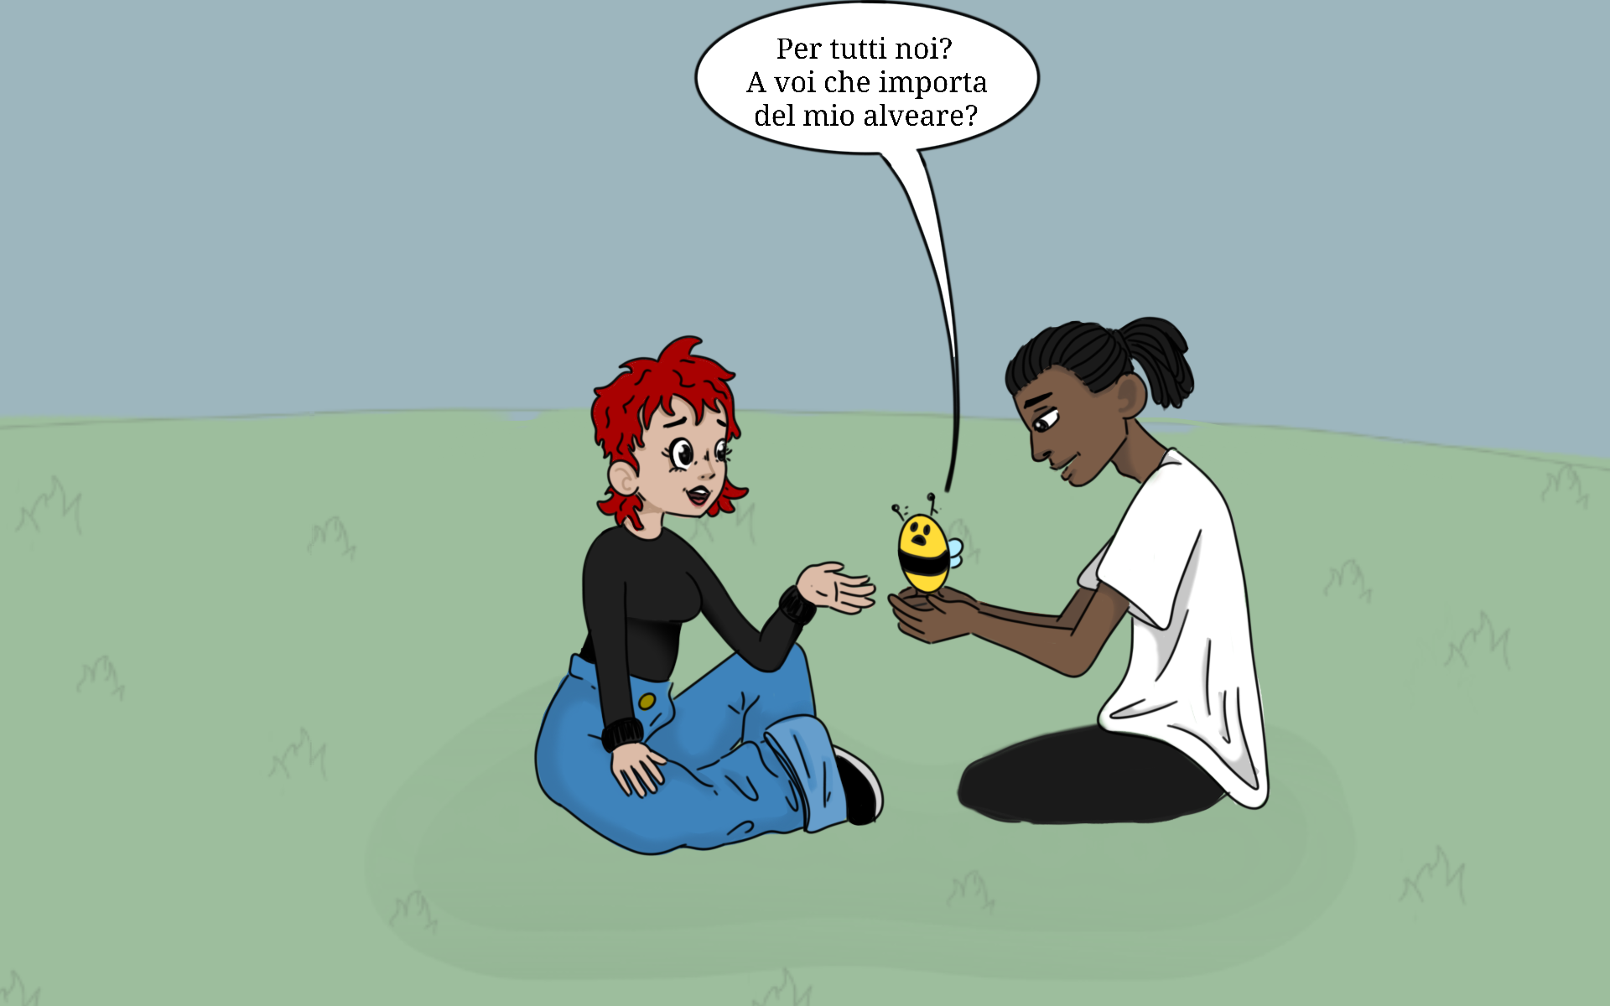
Samir ha ragione!
COME FACCIAMO
SENZA DI VOI ?
Ma A VOI COSA IMPORTA DEL MIO ALVEARE ?
E cosa significa BIODIVERSITA’ ?
Da voi dipende la salvezza della BIODIVERSITÀ
e di quasi tutto il CIBO
che mangiamo!

Slide 8
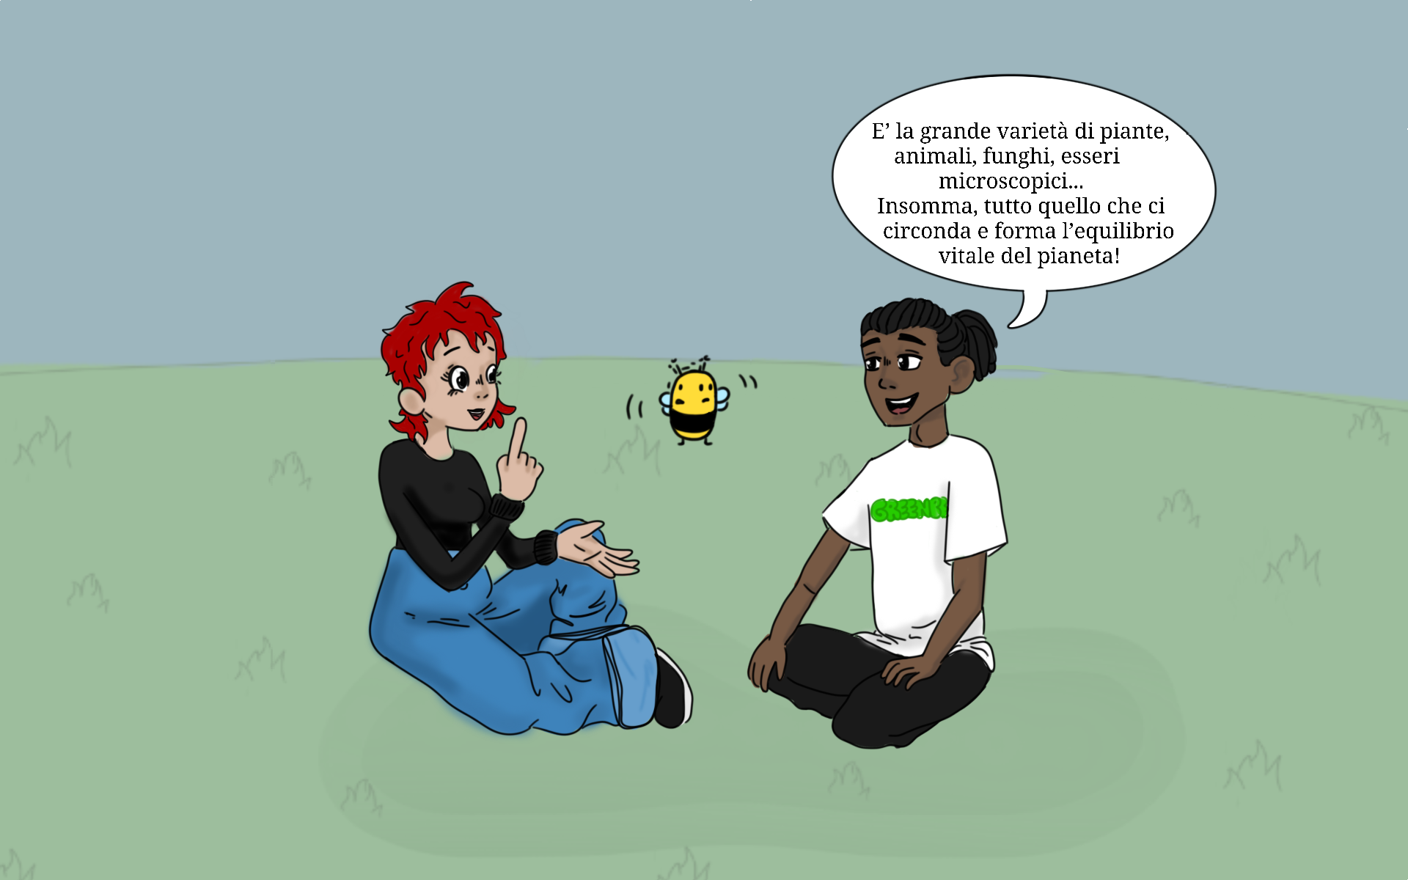
Non capisco ...
.... Sono confusa ....
COSA C’ENTRO IO
con la biodiversità ?!?
IO VADO SOLO
DI FIORE IN FIORE
per succhiare il nettare!
La Biodiversità è la GRANDE VARIETÀ di esseri viventi che convivono in uno stesso ambiente: PIANTE, ANIMALI, FUNGHI, ESSERI MISCROSCOPICI
Quando tutti questi esseri viventi CONVIVONO BENE INSIEME, il nostra pianeta è in EQUILIBRIO !
E poi cosa significa EQUILIBRIO ??
E con chi dovrei CONVIVERE IO ???

Slide 9
Allora, Apetta, devi sapere che gli insetti come te, quando vanno da un fiore all’altro, IMPOLLINANO
I FIORI, che così DIVENTANO FRUTTI, che poi vengono MANGIATI dagli erbivori e da noi umani.
Sì, certo Samir !
Calma, calma, Apetta !!
Adesso ti spieghiamo tutto, vero Max ?
Senza insetti come te
NON CI SAREBBE PIÙ CIBO
per noi umani
e per molti animali.

Slide 10
EQUILIBRIO
significa che
OGNI ESSERE VIVENTE
VIVE BENE …
… NON VIENE UCCISO DALL’UOMO….
….. E così la Natura continua a ….. STARE IN EQUILIBRIO !
Eh eh!!!
… NON SI AMMALA per colpa dell’inquinamento …….
OK, OK ho capito …
Ma Samir ha parlato anche di EQUILIBRIO e di CONVIVERE ??
….. SI RIPRODUCE ..

Slide 11
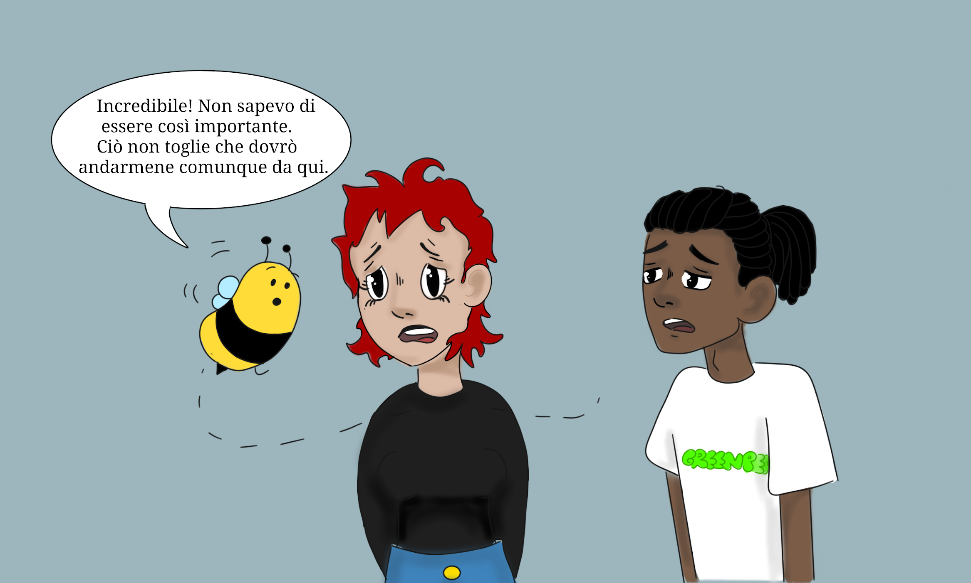
L’equilibrio sulla Terra si sta perdendo, e da diversi anni
LE API STANNO MORENDO
per colpa delle
ATTIVITÀ DELL’UOMO.
Soprattutto a causa dei CAMBIAMENTI CLIMATICI
e dei PESTICIDI.
Eh, sì infatti !
E’ per questo che noi api stiamo traslocando!

Slide 12
… mi spiegate adesso
con chi convivo io,
a parte le mie amiche api?
…. Il nostro alveare è già abbastanza affollato …
…. mica per non essere ospitale, eh ??!!
Ma non vorrei che venissero altri animali ad abitare nel mio alveare !
Va bene …
Mi avete spiegato cos’è la biodiversità
e cos’è l’equilibrio ...

Slide 13
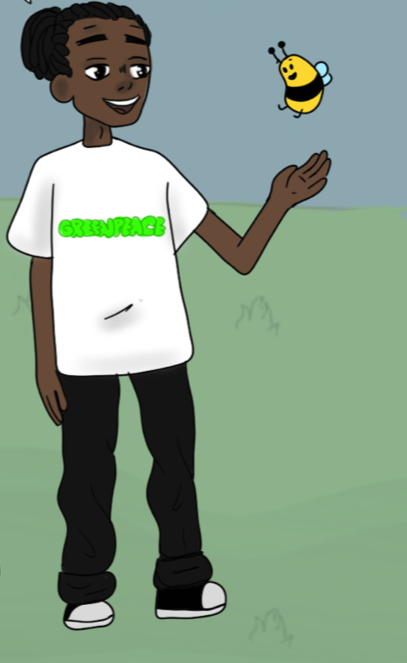
AH AH AH !!!
MA NOOOOOOOO, APETTA !!!
COS’HAI CAPITO ??!!!!
Nessuno viene a vivere
nel tuo alveare !!!
AH AH AH !!!
Chiediamo ai nostri amici
che stanno leggendo:
provate a ELENCARE ALCUNI
ESSERI VIVENTI
CHE CONVIVONO CON APETTA.
Nella prossima pagina trovate qualche esempio, ma ce ne sono molti di più !

Slide 14
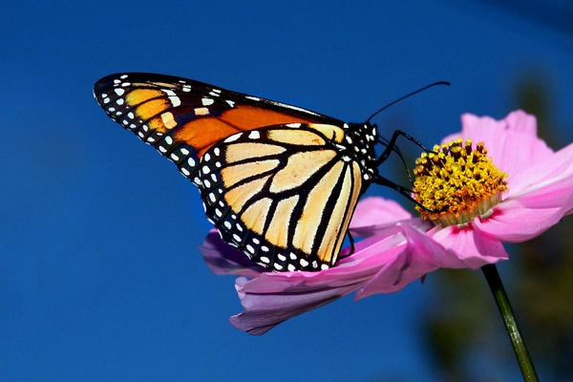
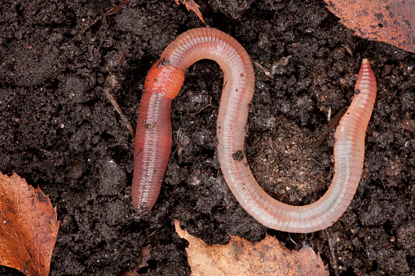
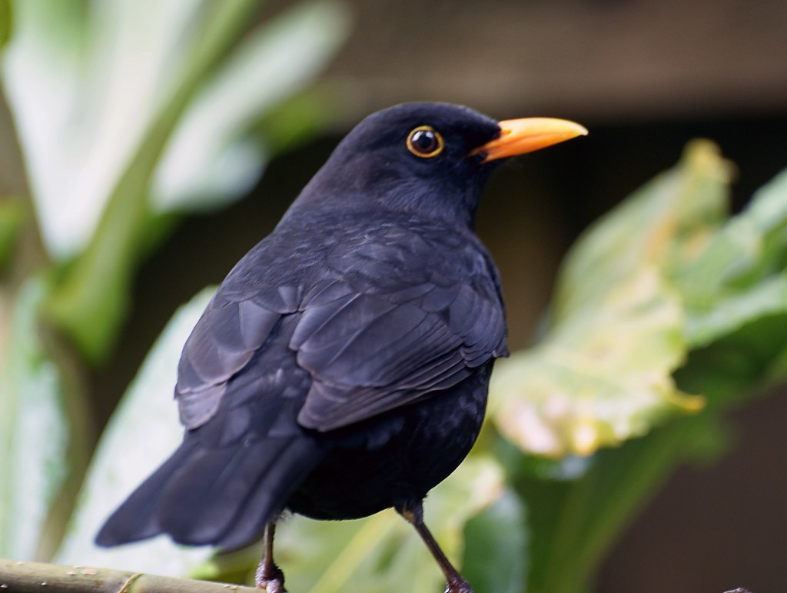
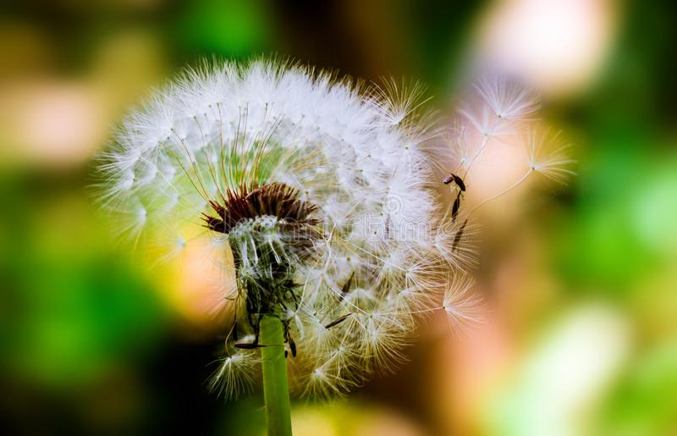
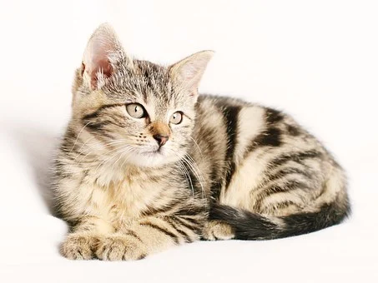
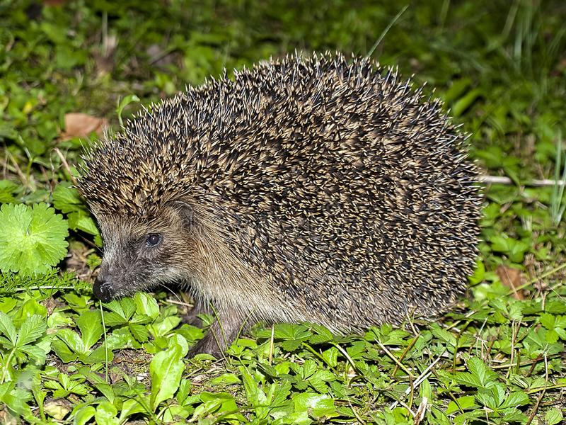
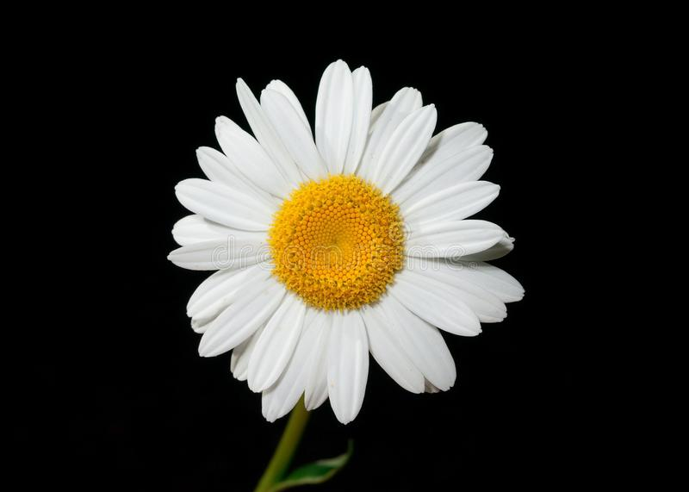
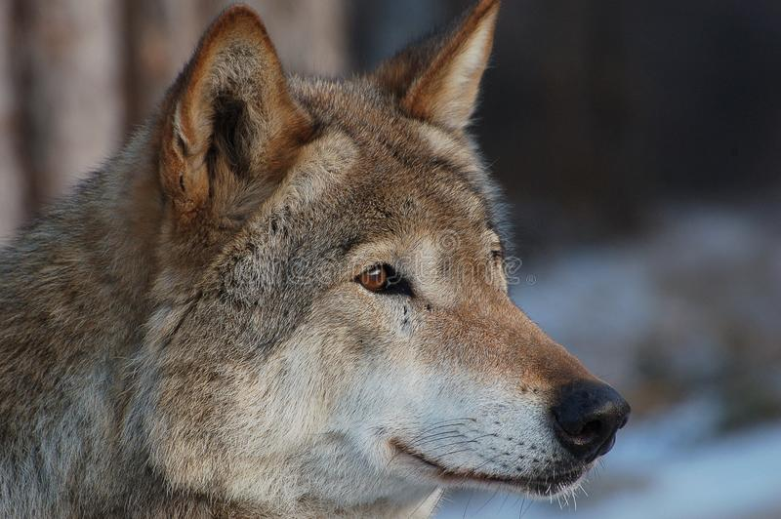
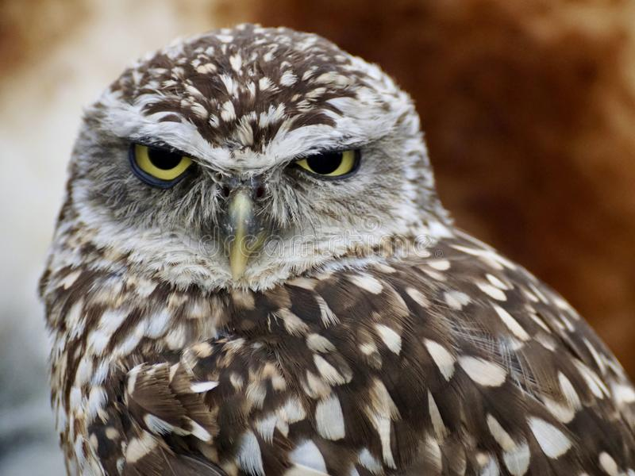
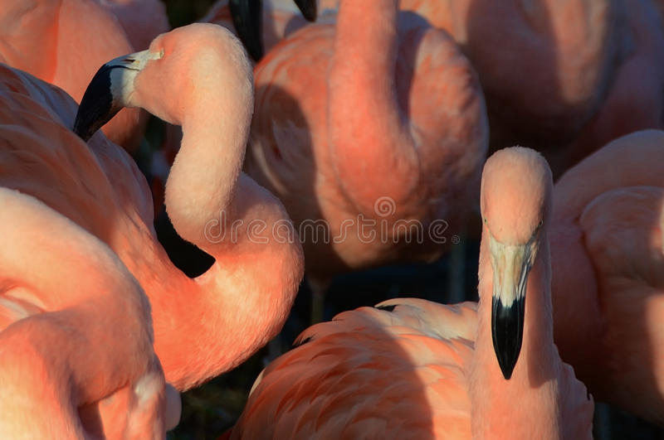
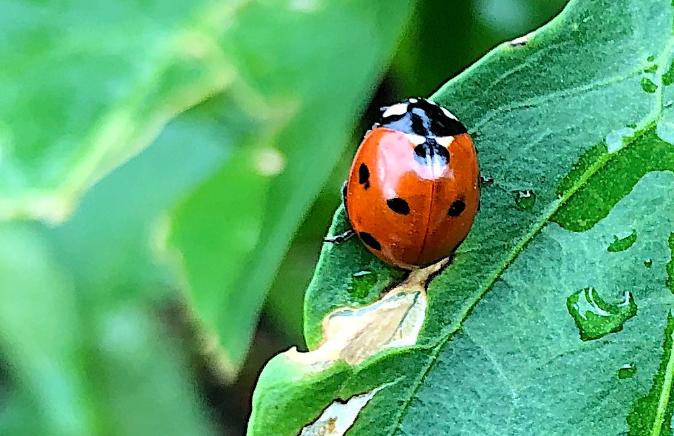
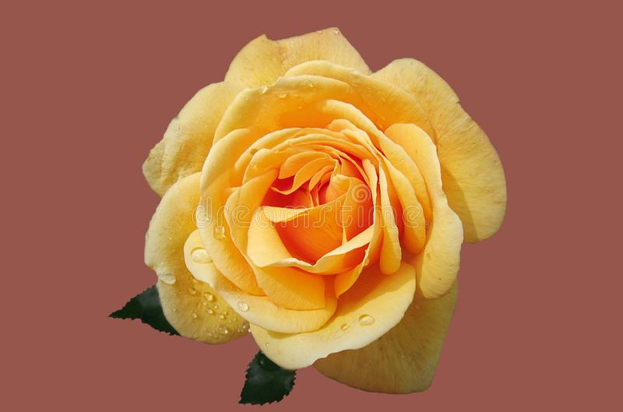
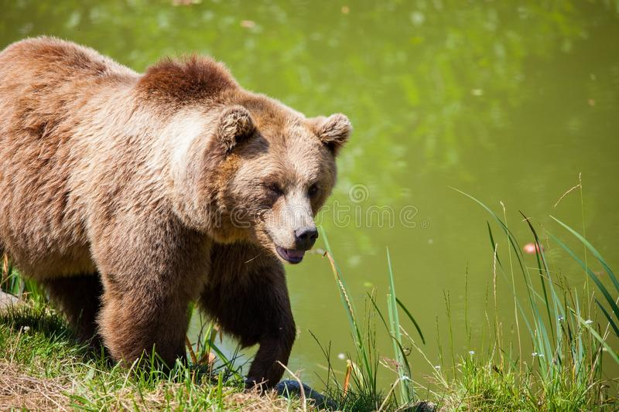
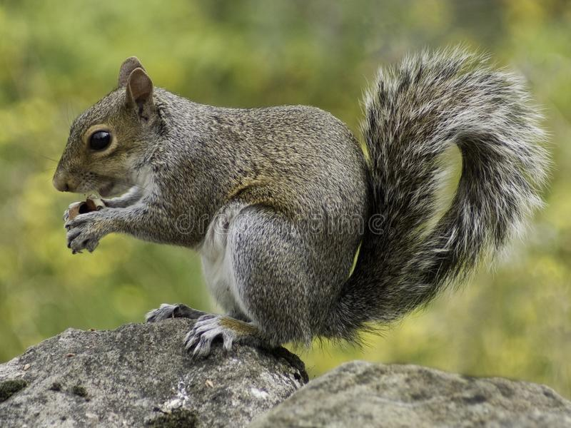
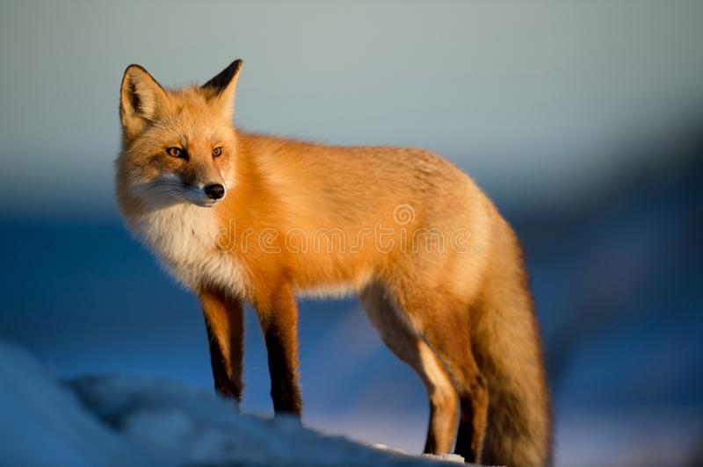
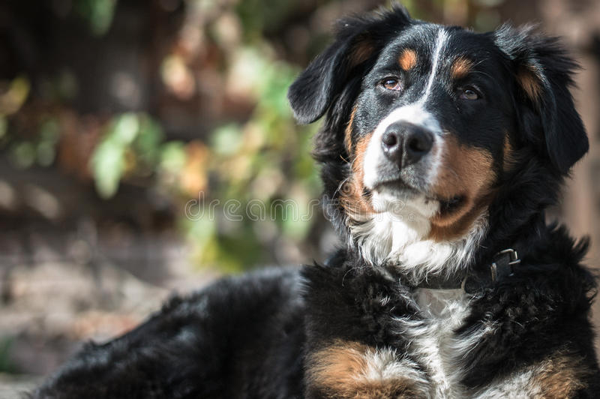

Slide 15
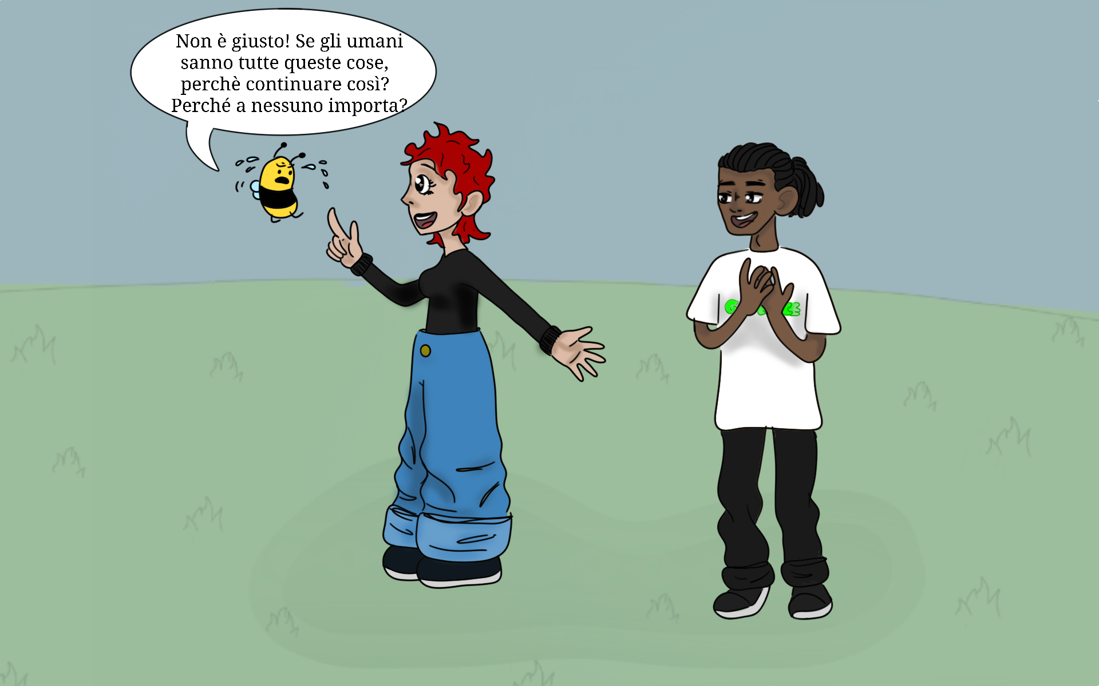
Non sentirti sola !
Ci sono tante persone che LOTTANO in DIFESA delle api! Vero, Sam?
Wow, allora siamo davvero molto importanti noi api! PERCHE’ VOI UMANI CONTINUATE AD INQUINARE ?
PERCHE’ NON FATE NIENTE ?
Ma certo, Max! Per esempio noi di GREENPEACE abbiamo ottenuto tanti risultati per ridurre l’uso dei pesticidi.
PERCHE’ A NESSUNO IMPORTA DI NOI API ?

Slide 16
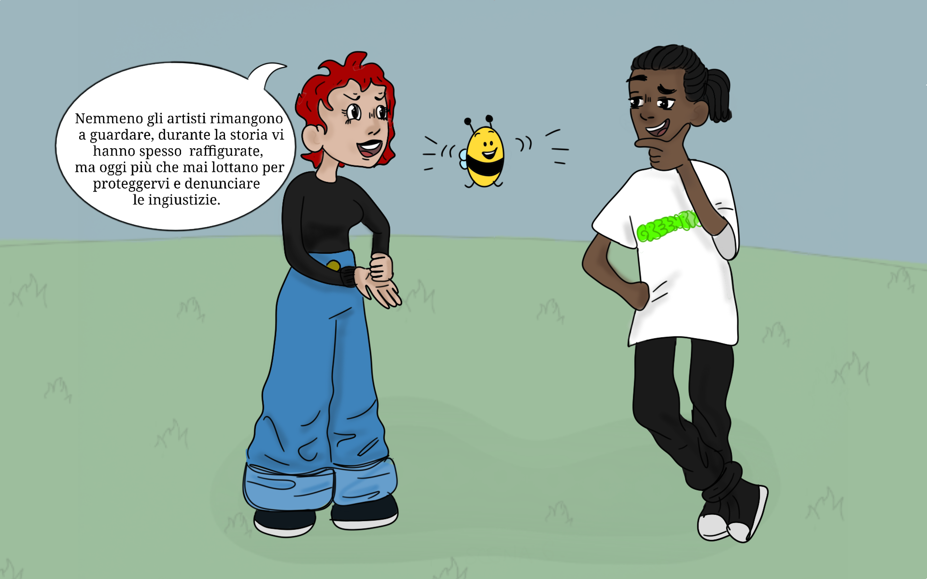
Anche gli ARTISTI
con le loro OPERE LOTTANO per proteggervi e DENUNCIANO
le ingiustizie.
Allora andiamo a vederle insieme?
WOW!
Mi piacerebbe vedere queste opere!

Slide 17
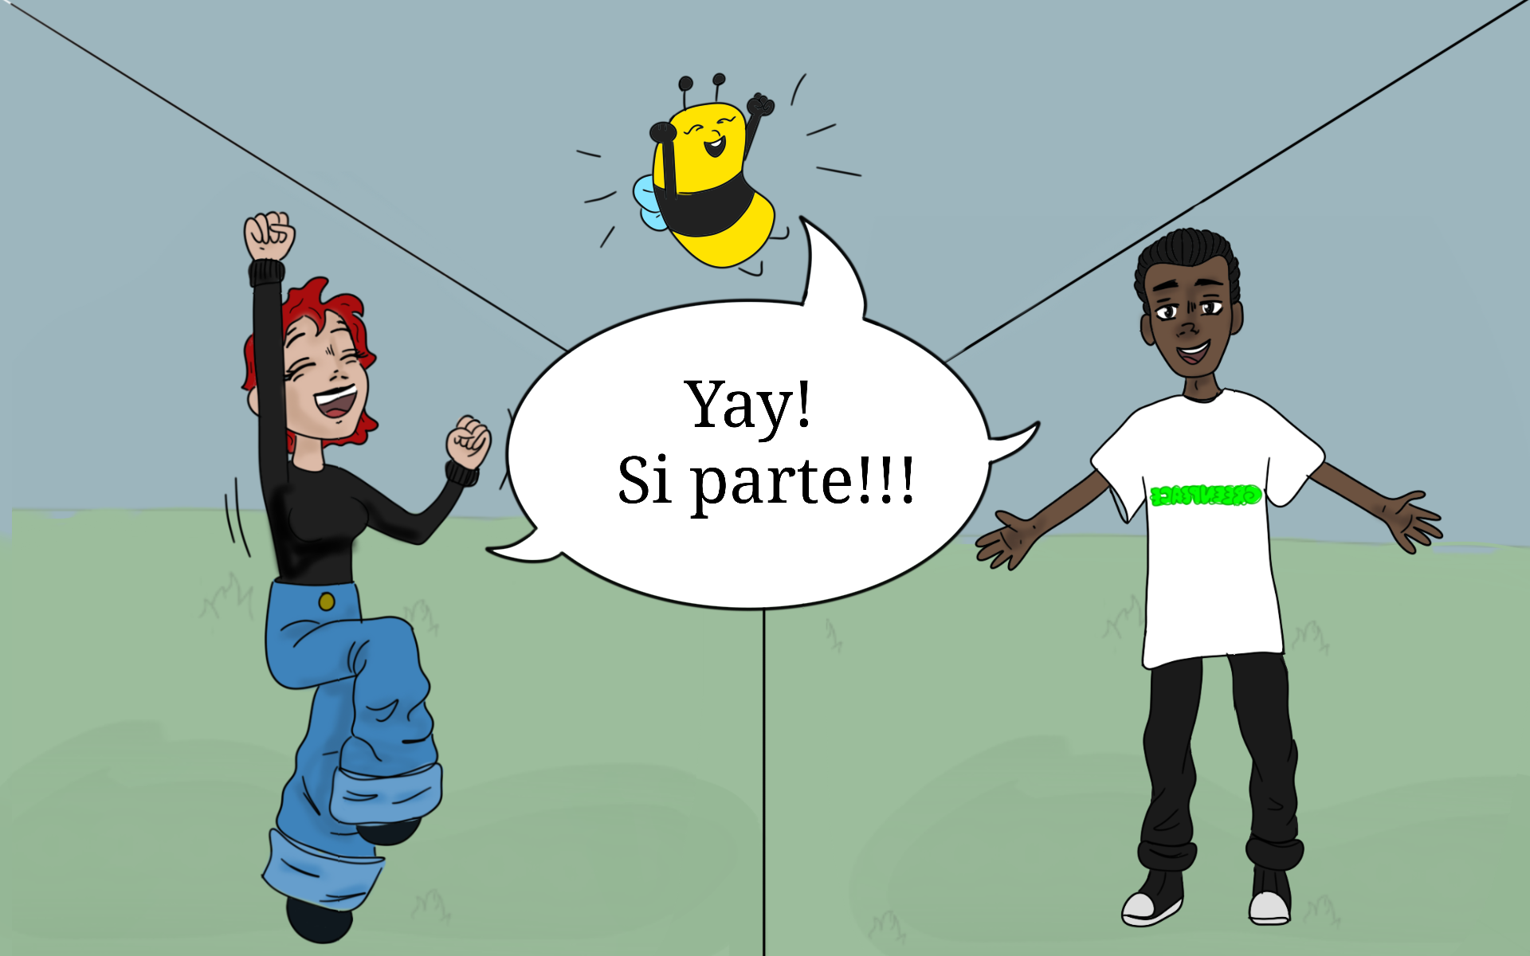
YAY!
Si parte!!!

Slide 18
La nostra visita comincia con un artista
che si chiama ……

Slide 19
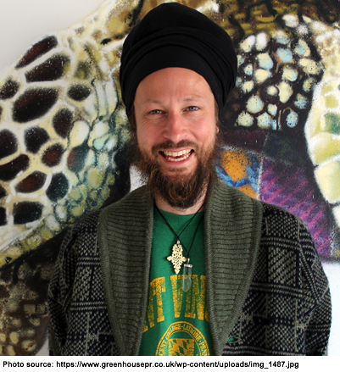
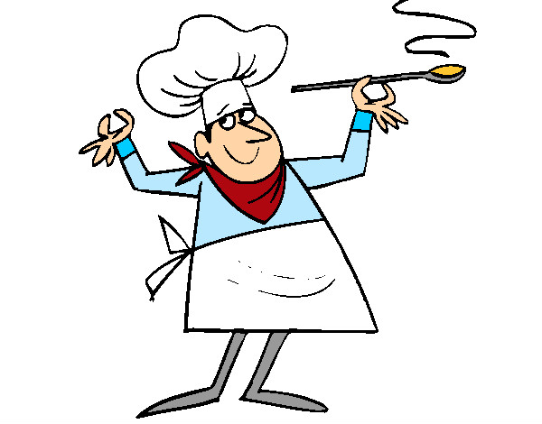
LOUIS MASAI
Louis è un artista inglese. I suoi genitori avevano un ristorante.
Ma oltre alla cucina, l’altra passione del papà di Louis era la pittura.
Nei momenti liberi del padre, Louis andava con lui nel suo studio a fare i compiti.

Slide 20
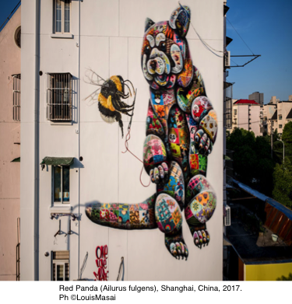
COSA CI RACCONTA LOUIS?
Louis Masai con le sue opere parla degli ANIMALI e dell’AMBIENTE e racconta quali sono i DISASTRI AMBIENTALI causati dall’uomo.
Louis è un particolare tipo di artista: infatti molto spesso DIPINGE SUI MURI
E NESSUNO LO SGRIDA !!!!
Ci crederesti ?!??
Osserva bene la foto qui a lato e quelle successive !!!!!

Slide 21
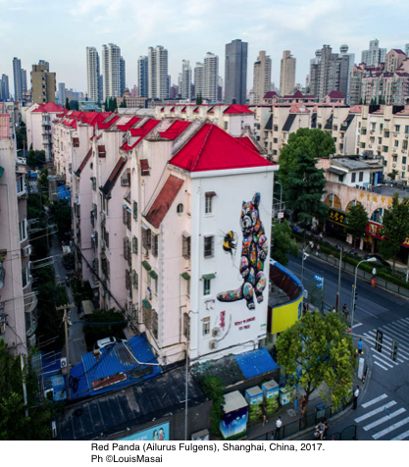
Una curiosità.
Gli inglesi chiamano questo tipo di arte STREET ART, che in italiano si traduce con ARTE DI STRADA.
Secondo te per quale motivo
la chiamano così?
… Ti aiutiamo un po’…. Guarda la foto qui a fianco e prova a pensare a quali sono i muri preferiti degli artisti di strada…

Slide 22
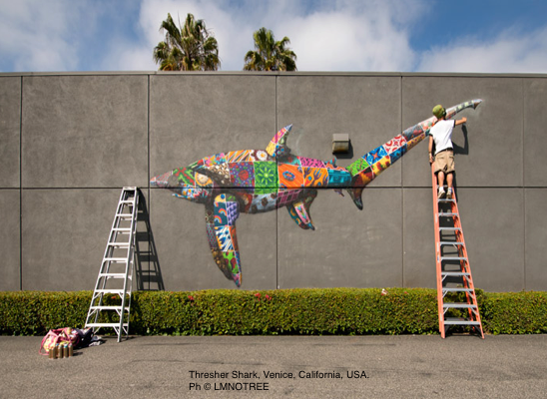
Un’altra curiosità:
gli spagnoli chiamano questo tipo di opera PINTURA MURAL o MURAL, che significa DIPINTO MURALE.
Mural è il singolare; il plurale è MURALES.
Forse hai già sentito questa parola,
è diventata molto comune!
Osserva la fotografia qui accanto.
Cosa sta facendo Louis?
Che attrezzi sta usando?

Slide 23
Certo!!!
Guarda le prossime opere!
Hai detto che a Louis stiamo molto a cuore noi api?

Slide 24
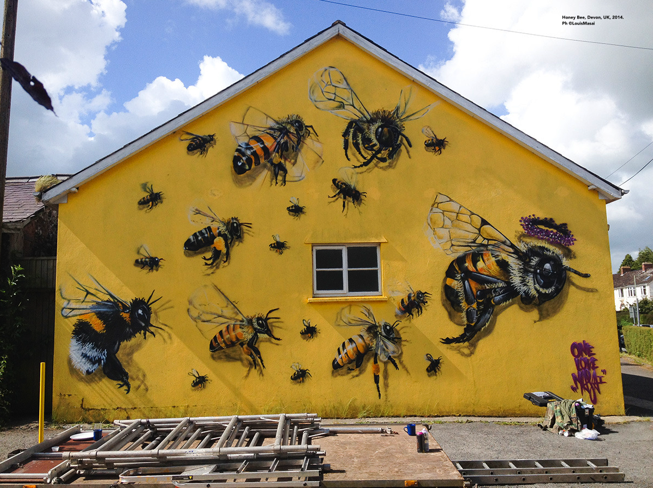
Louis è stato davvero bravo! Ha dipinto anche l’APE REGINA.
Riuscite a vederla ?

Slide 25
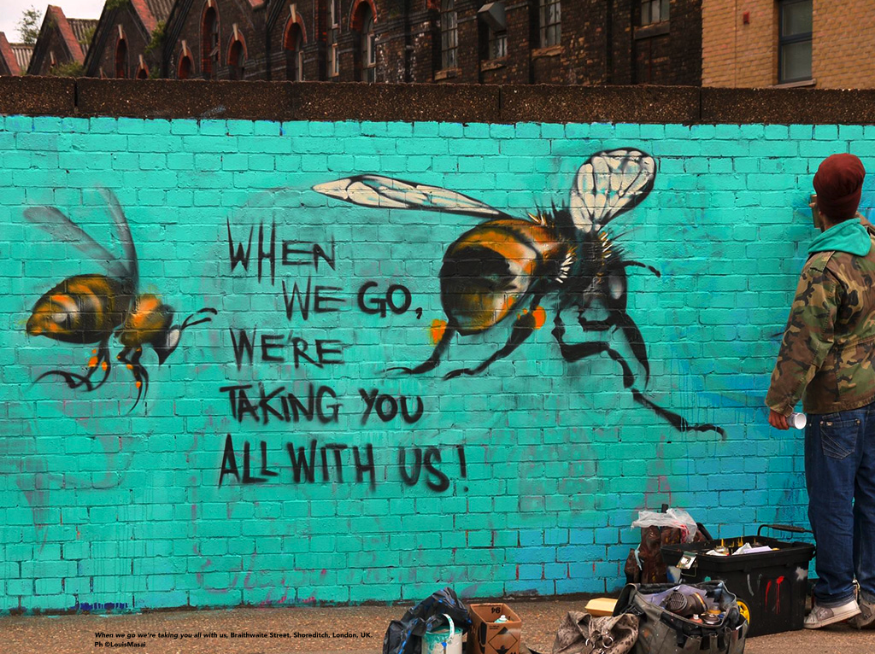
Su questo muro c’è scritto:
“SE CE NE ANDIAMO,
VI PORTIAMO TUTTI CON NOI”
Secondo te, Apetta,
Cosa significa ?

Slide 26
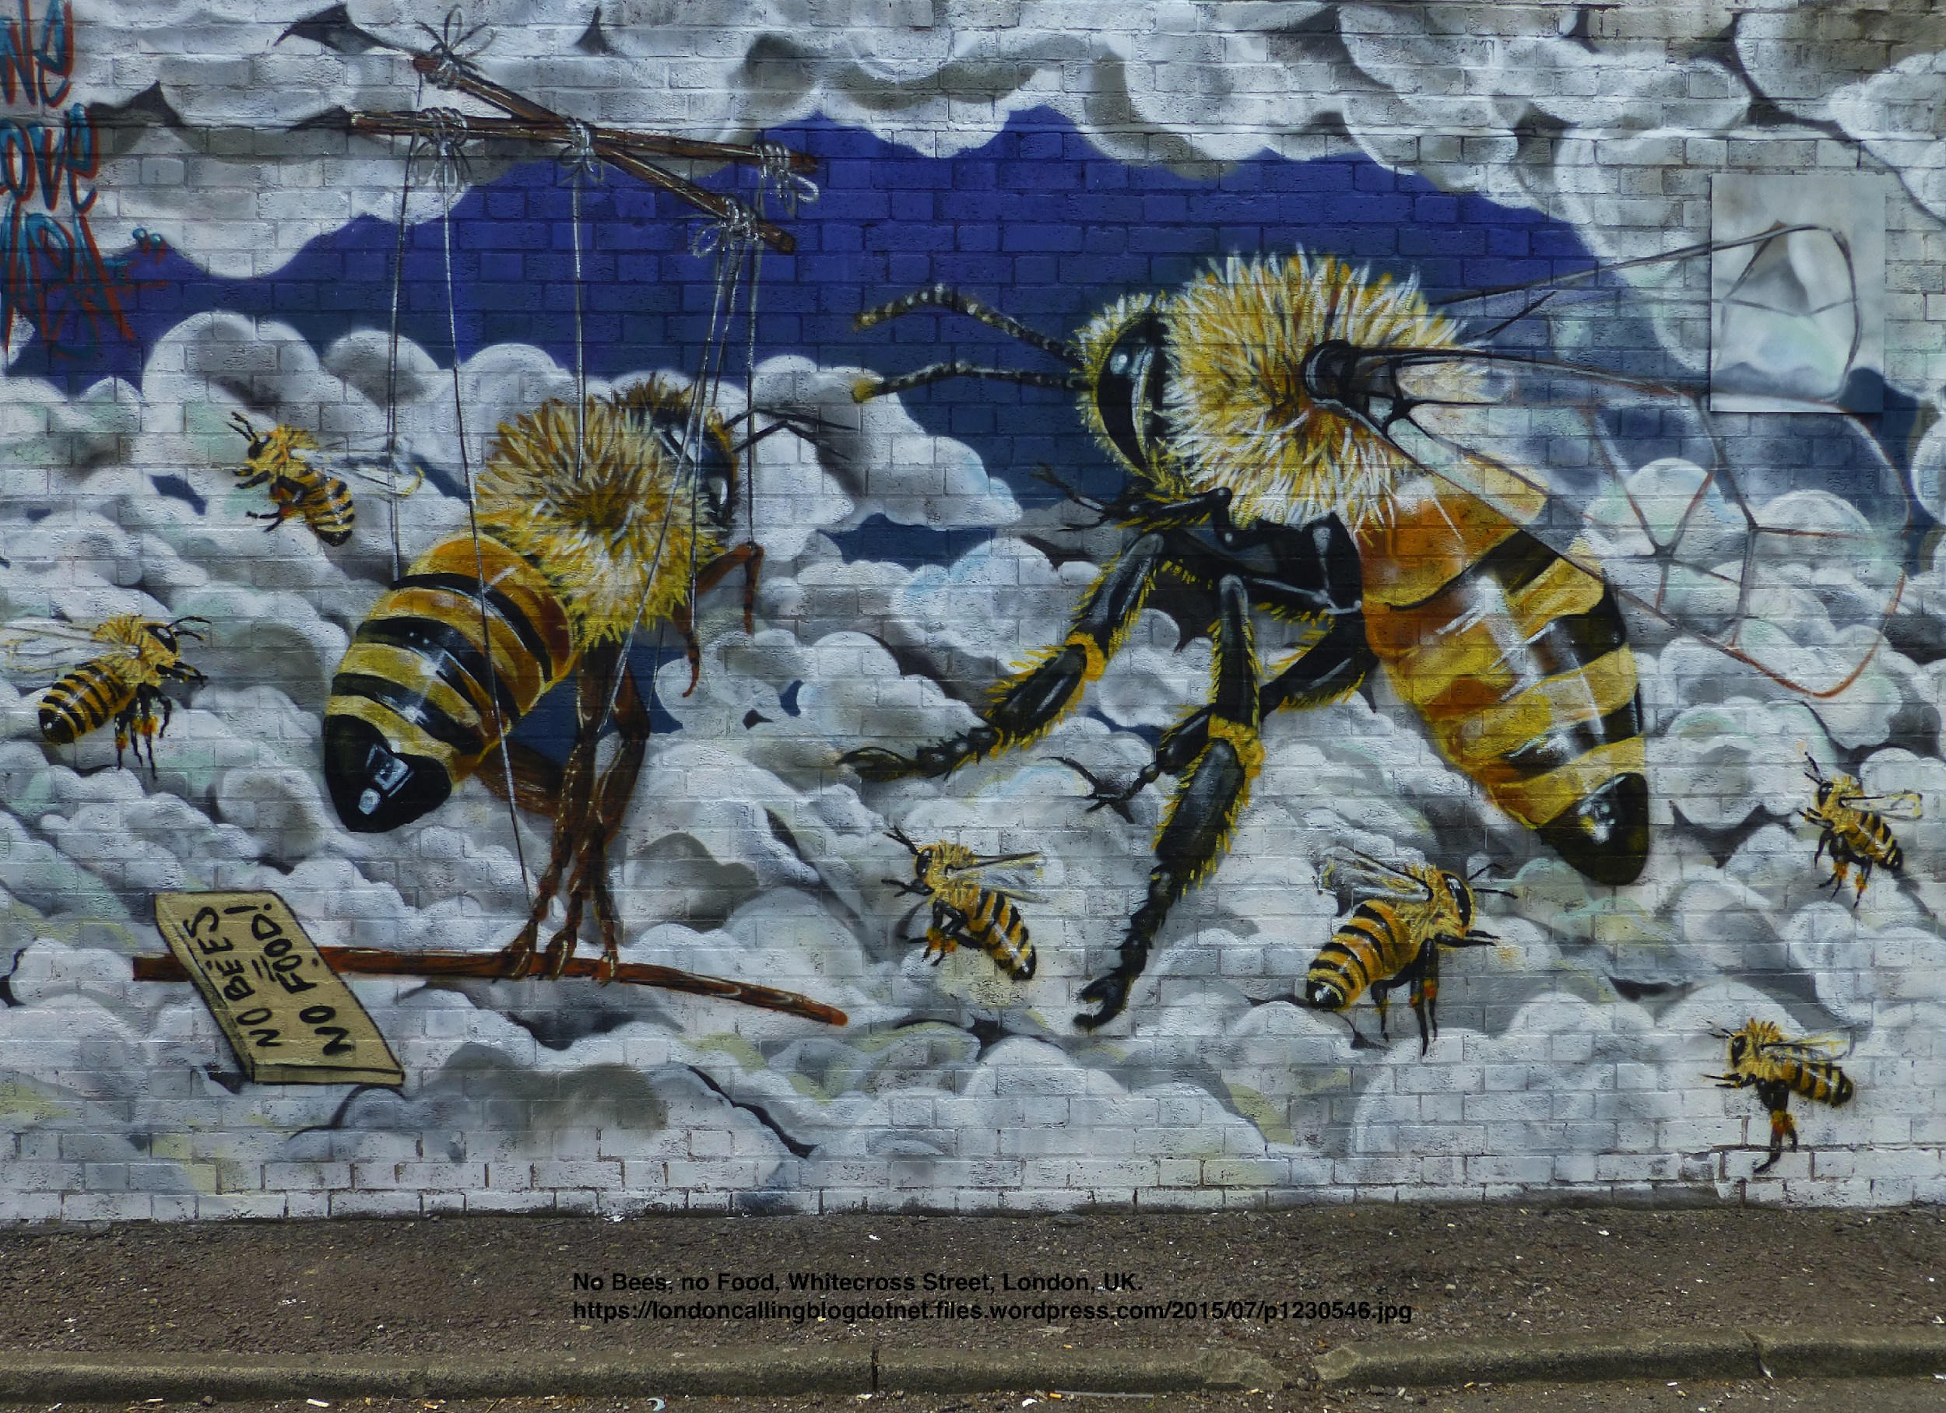
Questo cartello qui invece dice:
“ NIENTE API, NIENTE CIBO” !
Apetta, ormai lo sai vero, perché Louis ha scritto così ?

Slide 27
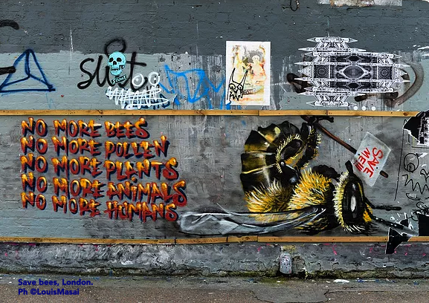
Quest’ape tiene un cartello tra le zampe che :
“ NIENTE API,
NIENTE CIBO” !
Apetta, adesso lo sai perchè Louis ha scritto così, vero?

Slide 28
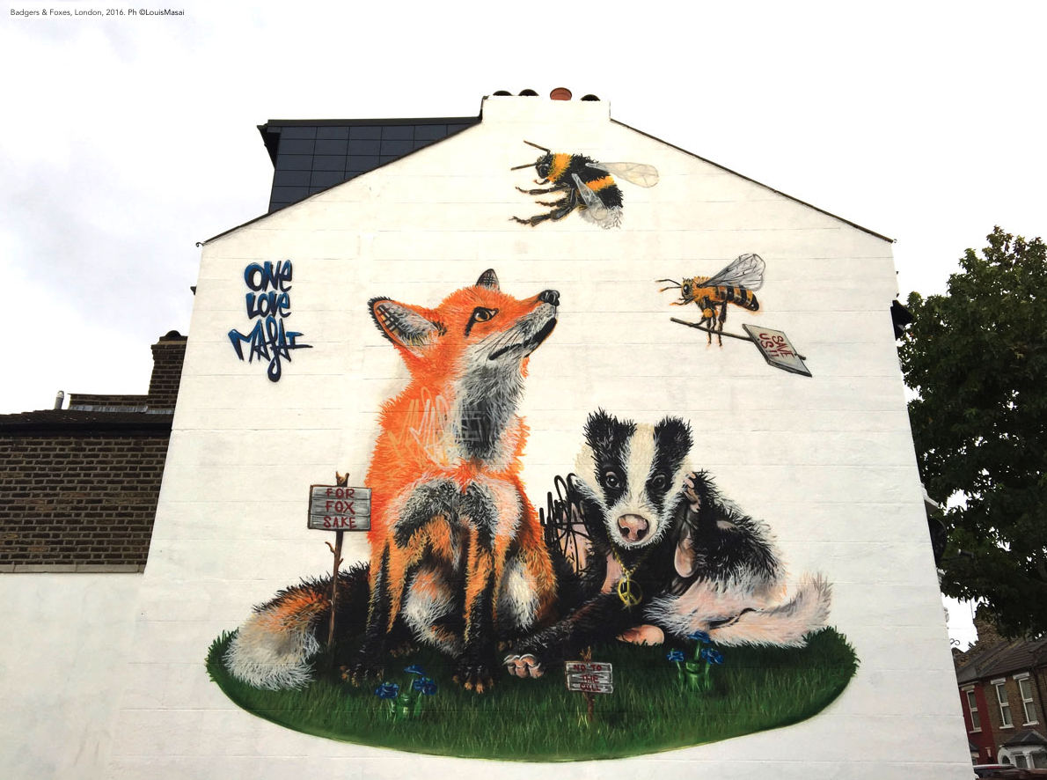
Quali animali ha dipinto su questo muro Louis ?

Slide 29
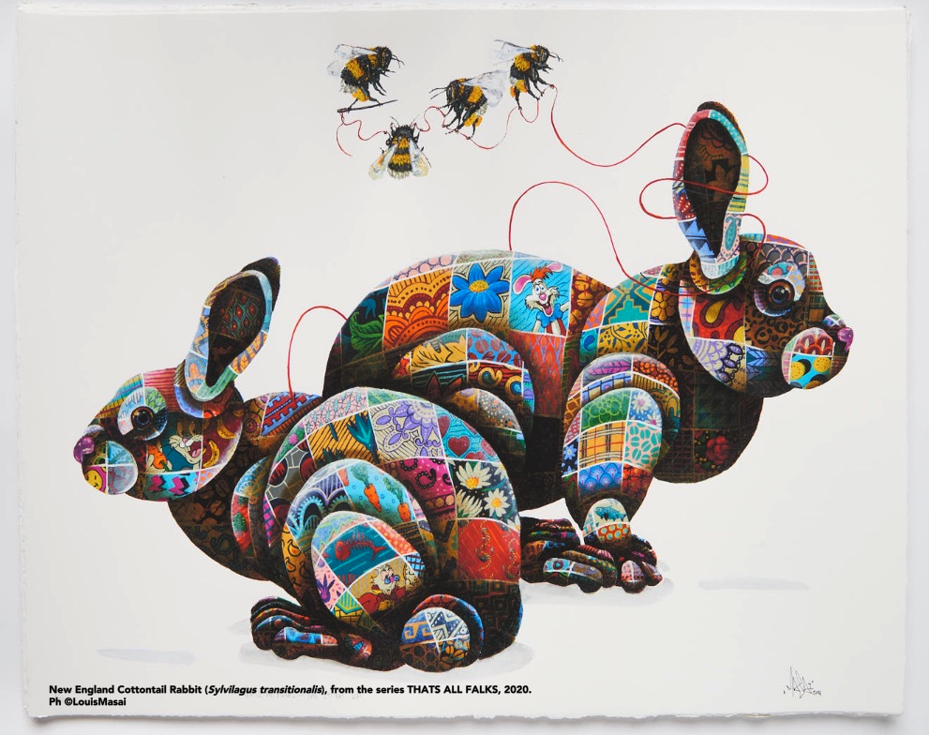
Apetta,
ti faccio un’altra domanda.
Perché Luois Masai rappresenta le api insieme con
AGO E FILO PER CUCIRE ?
Cosa ti fa venire
in mente?

Slide 30
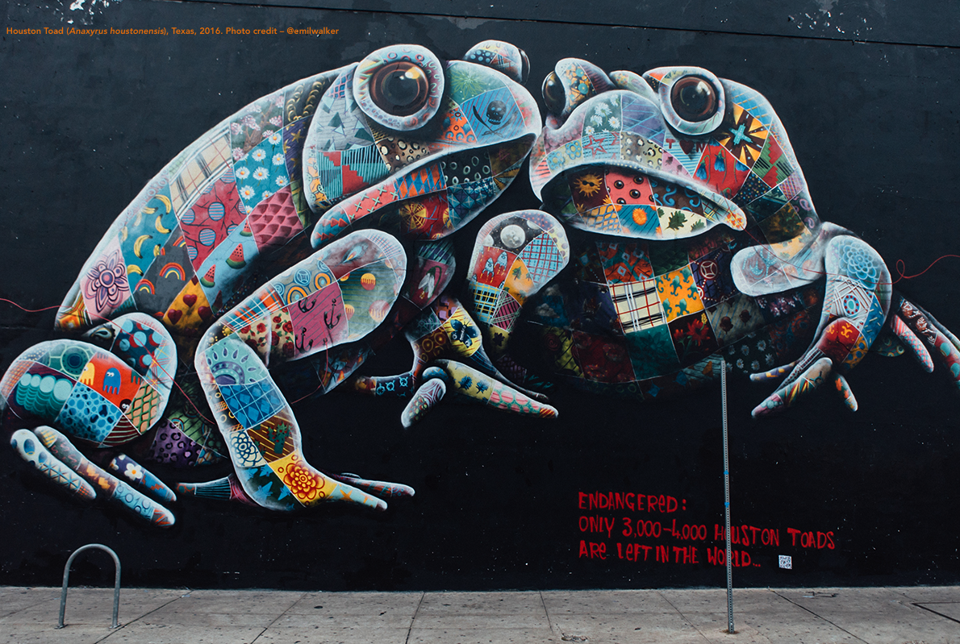
E qui che animali
ha dipinto ?

Slide 31
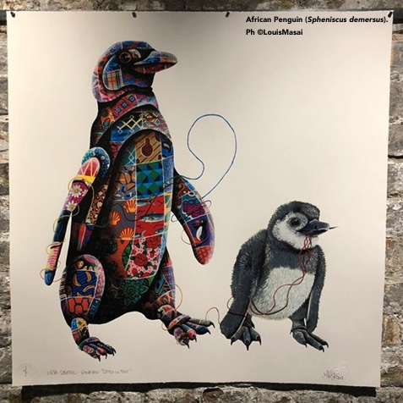

Slide 32
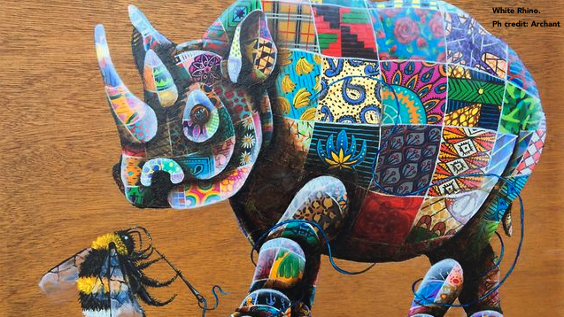
Osserva:
cosa sta facendo l’ape?

Slide 33
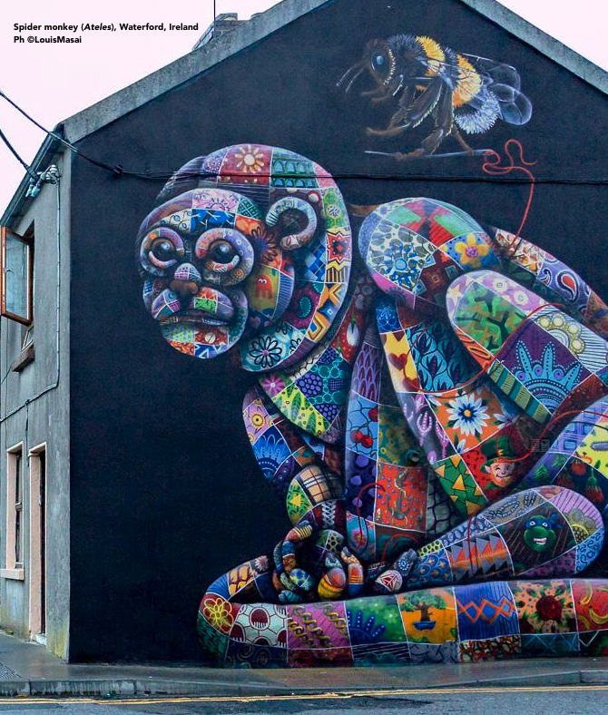
E qui ? Che animali ci sono? Cosa stanno facendo?

Slide 34
GRAZIE LOUIS MASAI!!!
Che bello
che ti ricordi di noi api !!!!
… Beh, sì,
Louis ha a cuore
tutto l’ambiente.
….. Avete detto che questo artista parla
di MOLTI ARGOMENTI che riguardano l’AMBIENTE ?
Quali per esempio?

Slide 35
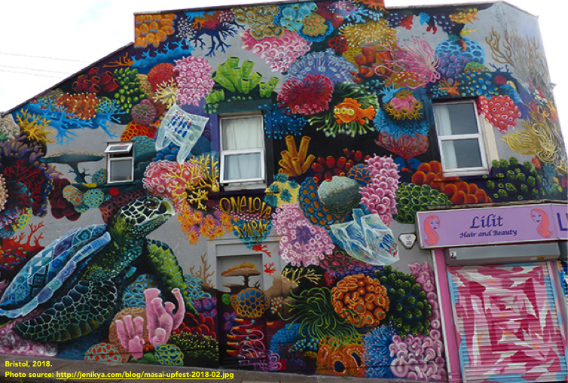
A Louis sta molto a cuore la BIODIVERSITÀ MARINA:
gli OCEANI, i FONDALI, la BARRIERA CORALLINA, gli animali e tutti gli altri esseri viventi che li popolano.
Guarda quante forme di vita marina ha rappresentato l’artista
in questo mural !

Slide 36
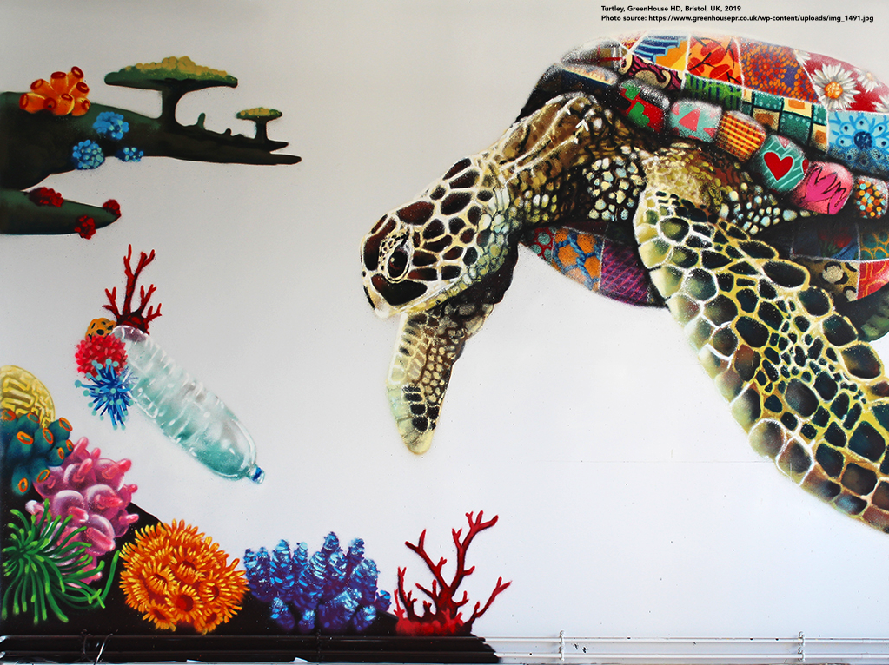
In questo dipinto c’è qualcosa che non dovrebbe esserci in una barriera corallina. Chi è l’intruso?
Di che cosa hanno bisogno le tartarughe per vivere bene?
Pensa a dove vivono e di cosa si nutrono, per esempio….

Slide 37
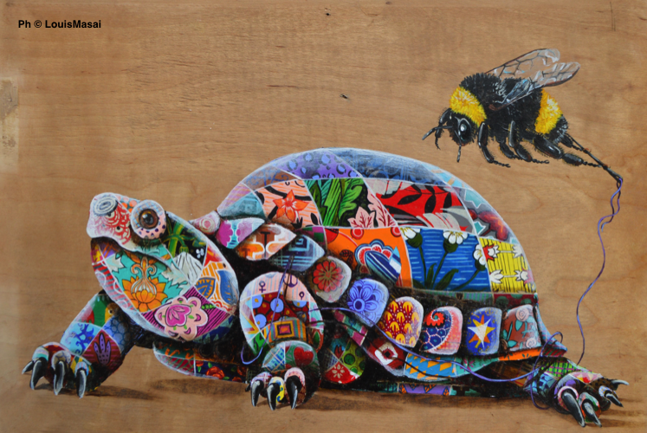
Ma allora io sono importante
anche per la vita delle tartarughe !!

Slide 38
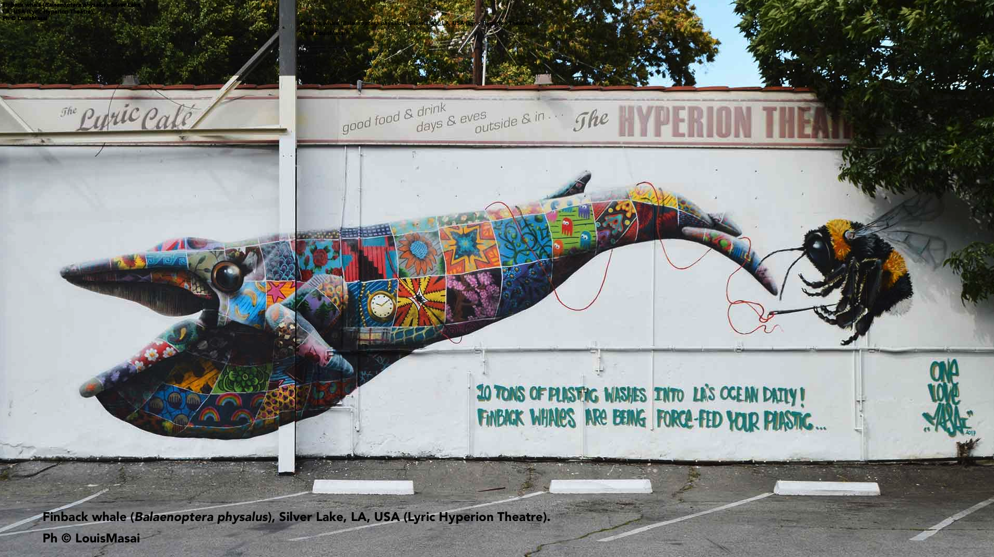
Max, cosa dice la scritta?
“Ogni giorno la città di Los Angeles getta in mare 10 tonnellate di plastica.
Le BALENOTTERE COMUNI sono costrette a nutrirsi con la vostra plastica.”

Slide 39
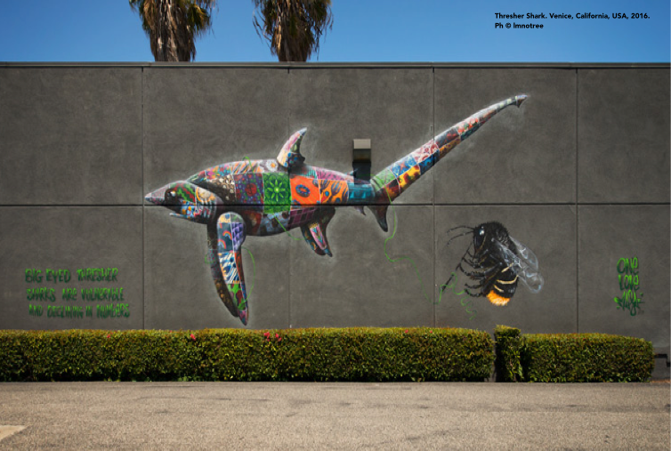
Samir, noi api siamo importanti anche per la vita degli squali ??!!!!
Sì, anche per loro.
Questa specie ha un nome curioso: si chiama
SQUALO VOLPE OCCHIOGROSSO

Slide 40
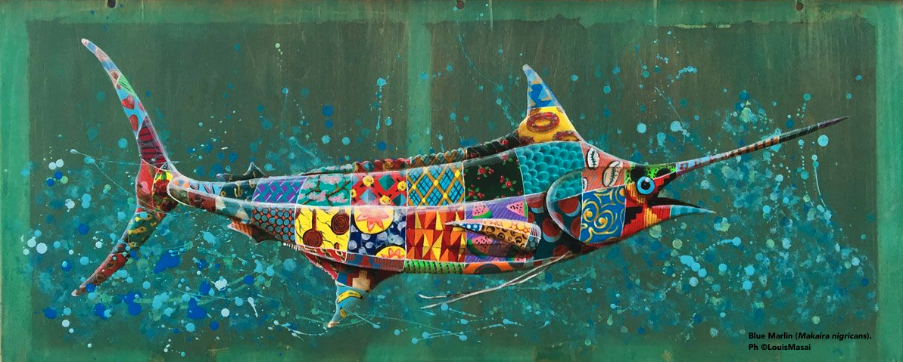
Questo è un grande pesce che vive anche nel Mare Mediterraneo. E’ in pericolo a causa della PESCA
Come si chiama?

Slide 41
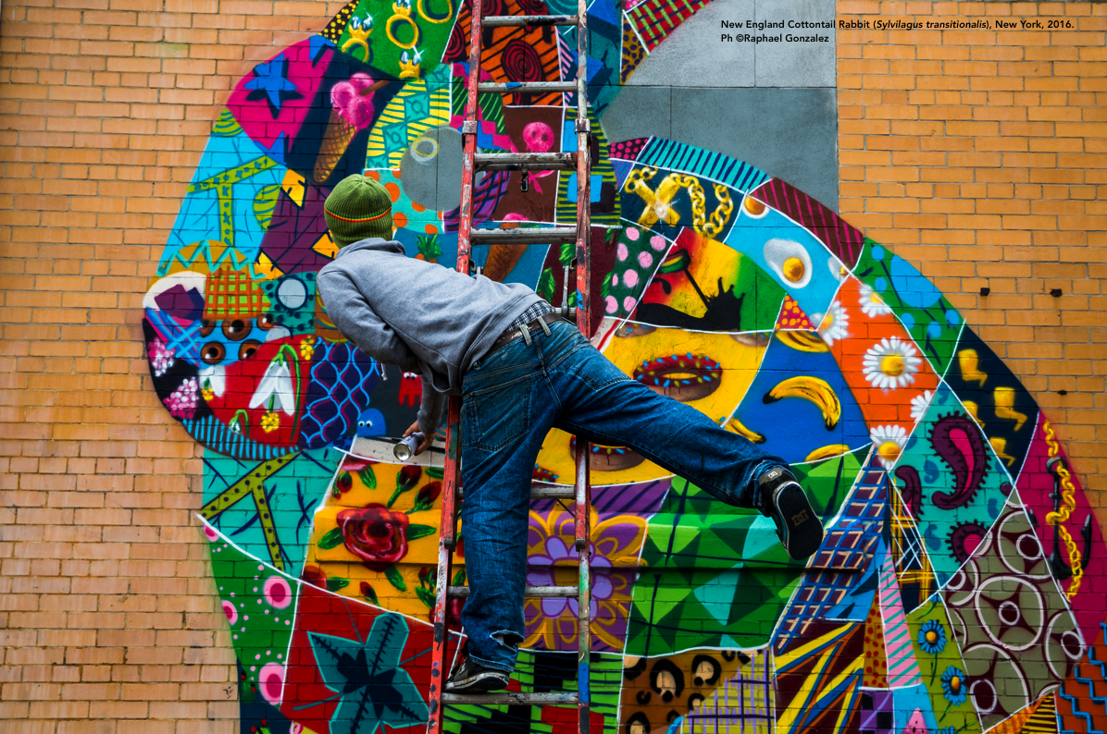
Ed ecco qui il nostro amico
Louis al lavoro!

Slide 42
Se ti sono piaciuti i murales di Louis Masai
puoi vederne molti altri!
Digita su Google:
Luois+Masai+immagini

Slide 43
Molto bene, Apetta !
La nostra esplorazione nel mondo dell’arte continua con un altro artista che di sicuro ti piacerà molto! Si tratta di.....

Slide 44
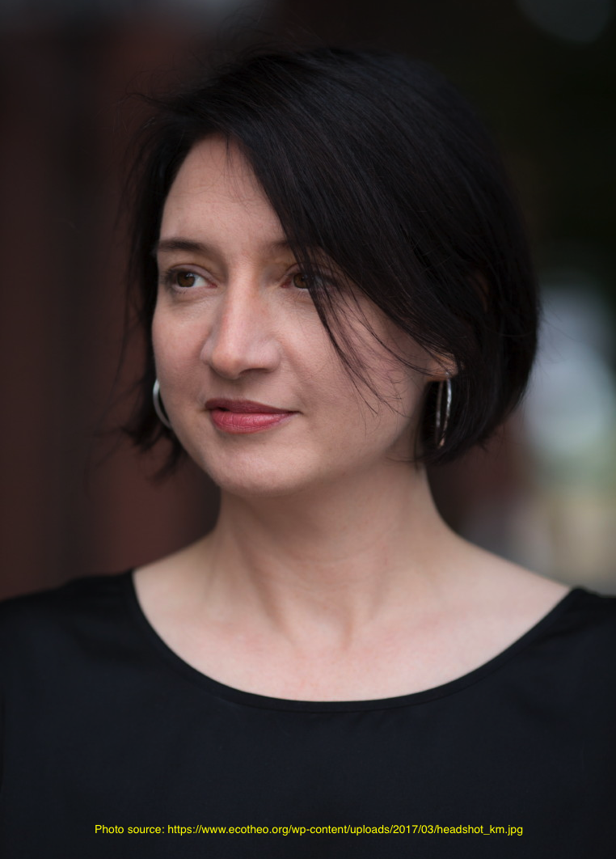
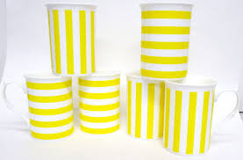
KATE MACDOWELL
Kate MacDowell è un’artista americana.
A Kate piace soprattutto la PORCELLANA.
Sai che cos’è?
Hai qualche oggetto di porcellana in casa?

Slide 45
A questa artista la porcellana piace per la sua LUMINOSITÀ
e FINEZZA.
La fragilità della porcellana le ricorda la
FRAGILITÀ DELLA NATURA.
Fragilità della natura ??
Cosa significa ?!?

Slide 46
COSA CI RACCONTA KATE ?
Kate AMA MOLTISSIMO LA NATURA.
Ma vede che GLI UOMINI NON LA TRATTANO BENE e NON LA RISPETTANO.
Il rapporto tra uomo e mondo naturale è spesso MOLTO DIFFICILE.
Potresti fare qualche esempio di come gli uomini trattano male la Natura?

Slide 47
Allora Kate con le sue opere ci racconta
di queste difficoltà: per esempio ci parla del
CAMBIAMENTO CLIMATICO,
dell’ INQUINAMENTO e delle
COLTURE GENETICAMENTE MODIFICATE.
Sai cosa significano queste espressioni?
Kate MacDowell al lavoro nel suo studio

Slide 48
Guardiamo insieme alcune sue opere
e cerchiamo di capire
cosa l’artista vuole comunicarci.
Osserva bene i dettagli.

Slide 49
L’ammutinamento della frutta – Mela,
2017

Slide 50
Impollinazione incrociata, 2009
Perché l’artista rappresenta delle
mani umane, delle api e del polline?

Slide 51
Primo e ultimo respiro, 2010
Secondo te perché l’artista ha chiamato quest’opera
“Primo e ultimo respiro” ?
Che animali sono rappresentati?
Cosa indossa il coniglio grande ?

Slide 52
L’ultimo della sua specie, 2012
E qui cosa vedi ?
Osserva bene….
Ti aiuto un po':
Il titolo dell’opera è “L’ULTIMO DELLA SUA SPECIE”

Slide 53
Balia 1, 2 e 3, 2015
Che cosa pensi di queste tre statuette?
Che cosa vedi?
Cosa hanno a che fare con la biodiversità?

Slide 54
Feroce, 2019
Quali animali vedi?
Cosa sta succedendo?

Slide 55
Solifilia, 2010
La parola SOLIFILIA è un NEOLOGISMO coniato da Glenn Albrecht, un filosofo ambientale australiano, nostro contemporaneo.
Il SIGNIFICATO di questa parola è piuttosto complicato. Per spiegarlo in maniera semplice, possiamo dire che significa…
… “AMORE E SENSO DI RESPONSABILITÀ PER UN LUOGO, UNA BIOREGIONE, PER IL PIANETA INTERO”.
Adesso che sai cosa significa, commenta questa scultura.

Slide 56
Allora, Apetta …
Sono molto POTENTI queste opere, vero?
Che SENTIMENTI ti hanno suscitato?
.... Cavolo....
Che forte!
Sono davvero bellissime!
Ne posso vedere altre?

Slide 57
Se anche a te sono piaciute le opere di
Kate MacDowell,
puoi trovarne molte altre
sul suo sito:
http://www.katemacdowell.com/portfolio.html
Guardale con l’insegnate e commentatele insieme.

Slide 58
EPILOGO

Slide 59
Allora amica,
cosa ne pensi?
Ti sono piaciute le opere che hai visto?
Eccoci qui di nuovo!
È stata una bellissima esperienza!
Sono molto felice di essere stata la protagonista di questo viaggio!!!

Slide 60
Ben detto !
Dobbiamo LAVORARE tutti INSIEME !
E l’arte ci puo’ aiutare !
Mi è dispiaciuto moltissimo vedere quante specie sono in pericolo! Ma...
.... è meglio conoscere la situazione piuttosto che far finta di niente!

Slide 61
Perché APETTA dice che è meglio CONOSCERE un problema piuttosto che FAR FINTA DI NIENTE?
Perché MAX dice che dobbiamo
LAVORARE TUTTI INSIEME ?
Secondo te, quando SAMIR dice che
L’ARTE È IMPORTANTE, cosa vuole dire?
Ti suggeriamo due verbi: DIFFONDERE e SENSIBILIZZARE.
Sai cosa significano? Te ne vengono in mente altri?

Slide 62
Noi continueremo a IMPEGNARCI perchè le cose cambino !
Grazie, cari amici!!!
Ora so tante cose in più !
Devo andare ora, le mie amiche api mi aspettano.
Tornerò quando le cose saranno diverse.

Slide 63
A presto, Apetta !
Ciao !
Buon viaggio !

Slide 64
Fine!

